Slide 1
Допетровский период освоения Урала

Slide 2
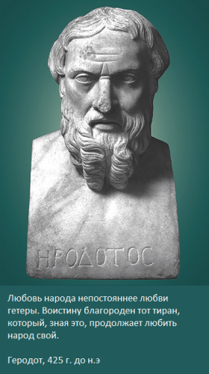
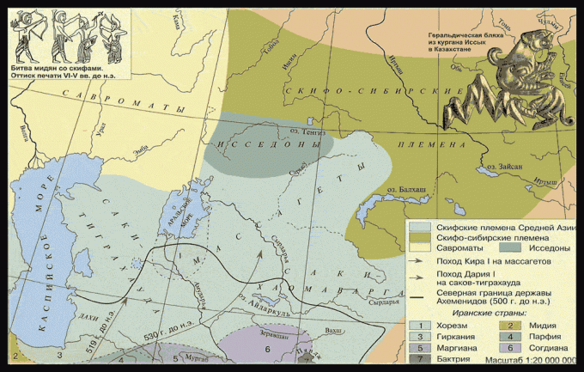
1. Первоначальные сведения
Первые сведения VII-VI в до нэ
Геродот в книге «История» о путешествии Аристея в страну исседонов

Slide 3
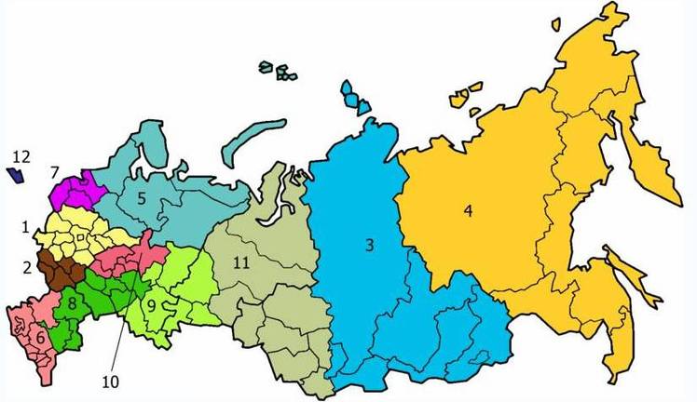
Археологические находки
Изделия из уральского металла (2000 лет до нэ) были найдены в Поволжье и Причерноморье

Slide 4
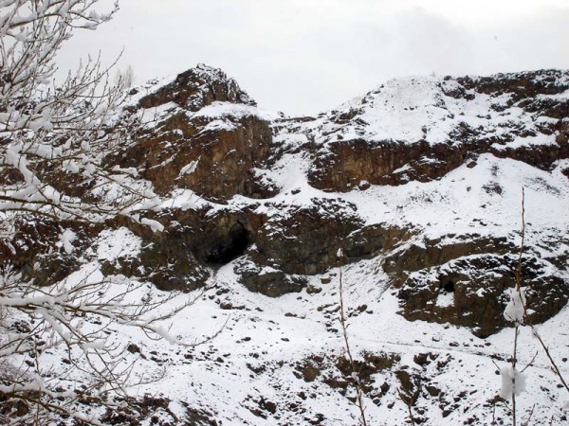
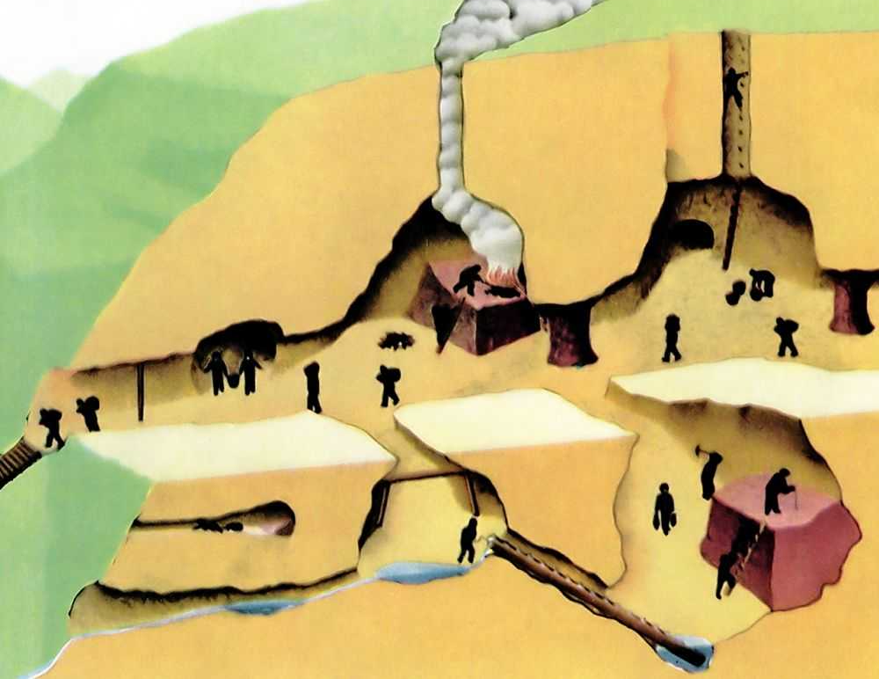
Древние рудники

Slide 5
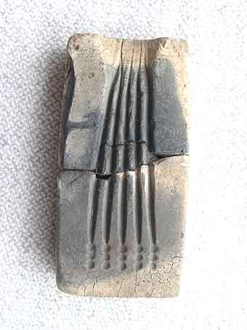
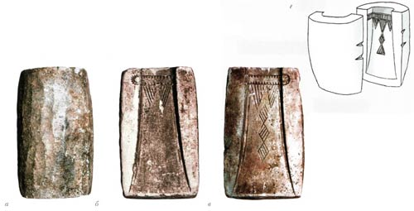
Каменные литейные формы

Slide 6
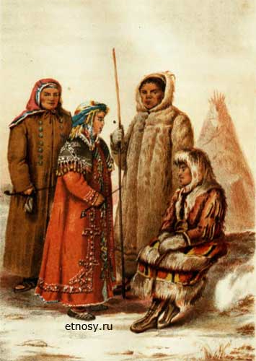
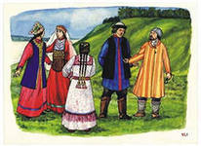
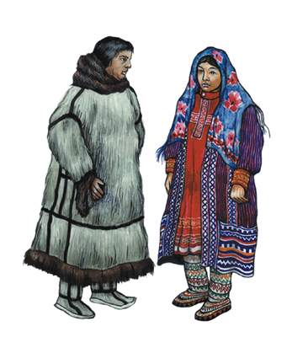
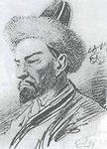
Коренное население Среднего Урала
Башкиры
Сибирские татары
Манси (вогулы)
Ханты (остяки)

Slide 7
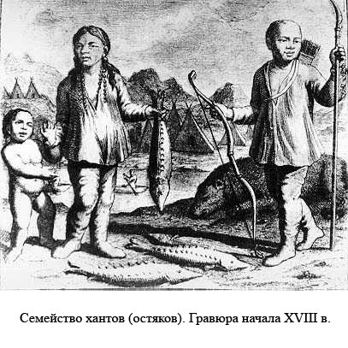
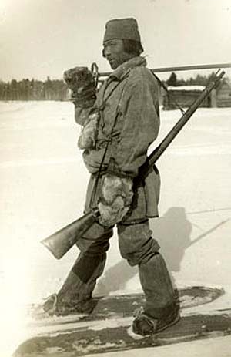
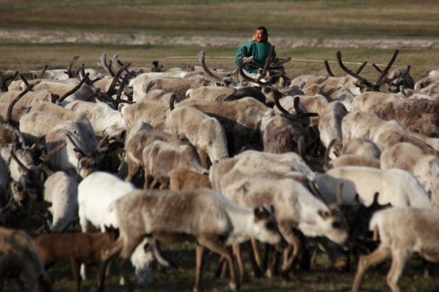
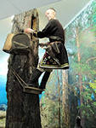
Занятия коренного населения
Селились вдоль рек
Охота
Рыболовство
Бортничество
На юге Урала – земледелие и скотоводство

Slide 8
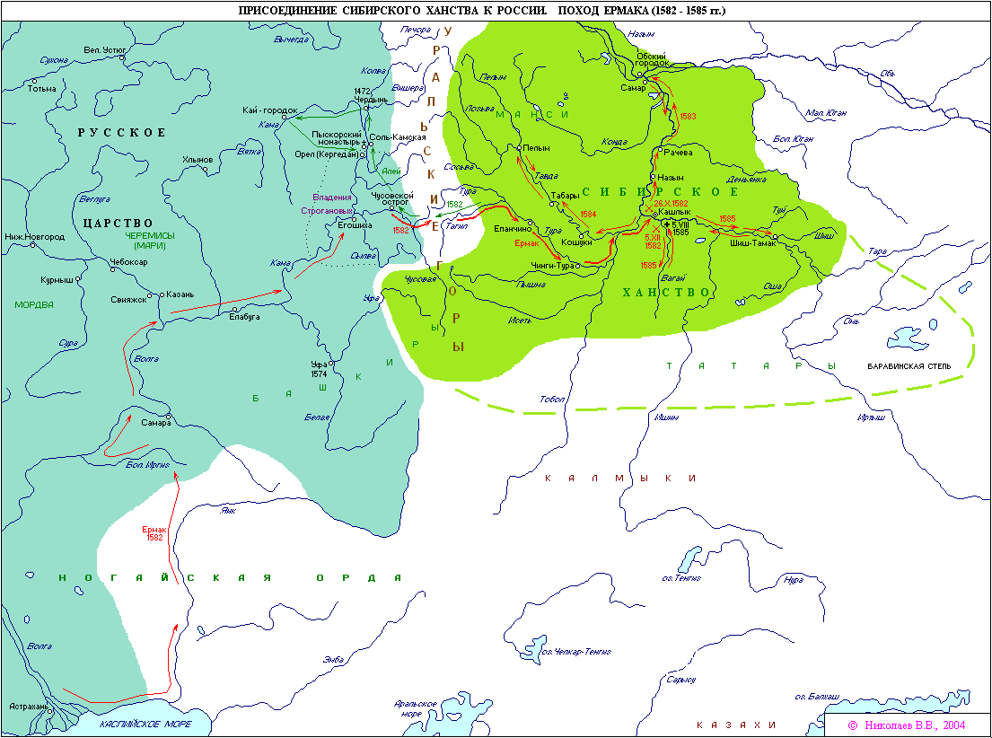

Slide 9
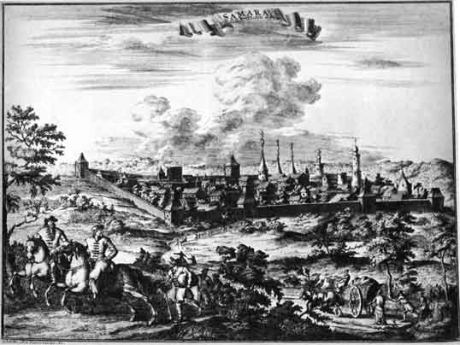
Поход Ермака
В конце XV—начале XVI века образовалось обширное и могущественное Российское государство.
Русские владения вплотную приблизились к границам Сибирского ханства.
В 1563 году власть в Сибирском ханстве захватил хан Кучум, разорвал договор с Московским государством и открыл против русских военные действия.
Освоение Сибири было хаотичным, осуществлялось по личной инициативе служилых, гулящих и промышленных людей, а также купцов.
Отсутствие сухопутных дорог позволяло ходить в Сибирь только с мая по октябрь.
Возникла необходимость защиты северо - восточных границ и ликвидации угрозы со стороны Сибирского ханства.

Slide 10
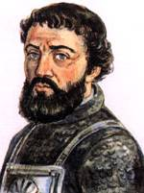
Легендарное имя Ермака.
Кто такой Ермак? Откуда он родом?
Донской казак.
Коренной житель Приуралья
Уроженец Вологодского уезда Ермолай Тимофеевич (1530 – 40 е гг.).
Свой поход в Сибирь начал уже будучи атаманом волжских казаков в возрасте 40 лет.
Кто организовал поход в Сибирь?
Царь Иван Грозный.
Богатые промышленники Строгановы.
Сам Ермак со своими казаками и по своей инициативе.

Slide 11
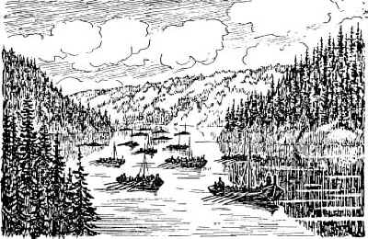
Начало пути.
- 1сентября 1582 г. – начало похода
Ермака.
- Передвигались на стругах и кочах.
- Принял решение нанести
смертельный удар по столице
Сибирского ханства Кашлык.
- Первый бой с татарами на реке Туре
был неудачным.
- На реке Тоболе одержали победу над
знатным татарским правителем Карачой.

Slide 12
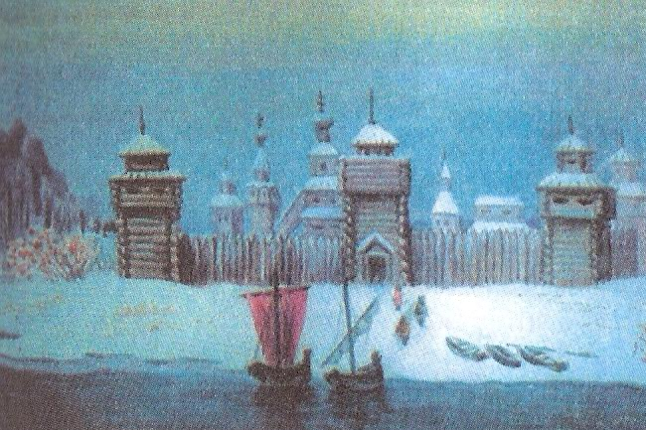

Slide 13
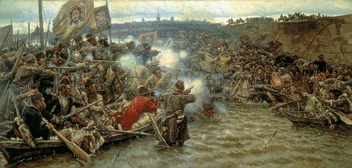
Первая победа
26 октября 1582 года – взятие Кашлыка

Slide 14
Разгром Сибирского ханства.
Кучум, потерпев поражение бежал из столицы.
5 декабря 1582 г. у озера Абалак войска Кучума были разбиты.
Поражения Сибирского ханства в войне с казаками привели к развалу государства.
Местные племена хантов и манси перестали признавать власть Кучума.
Казаки стали править именем русского царя, приводя к присяге на государево имя и облагая ясаком местное население.
В начале лета 1583 г. ермаковы казаки отправили в Москву послов во главе с Черкасом Александровым с известием о «сибирском взятии».

Slide 15
Итоги похода Ермака.
Разгром татарского Сибирского ханства (ликвидация военной угрозы с востока)
Ермак «прорубил окно» в Азию и положил начало присоединению Сибири к русским владениям
Покорение сибирских народов
Открытие беспрепятственного продвижения за Урал

Slide 16
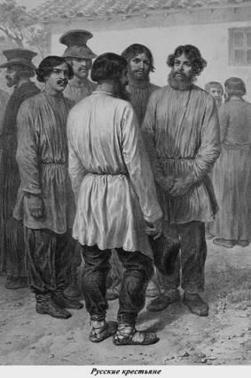
Первопроходцы
Кого так называли?
Кем они были?

Slide 17
Дорога
Новая Сибирская Верхотурская дорога 1595 г

Slide 18
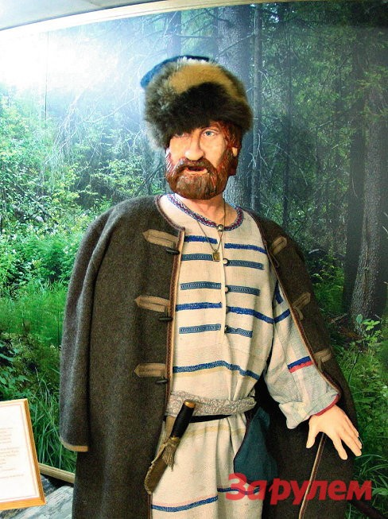
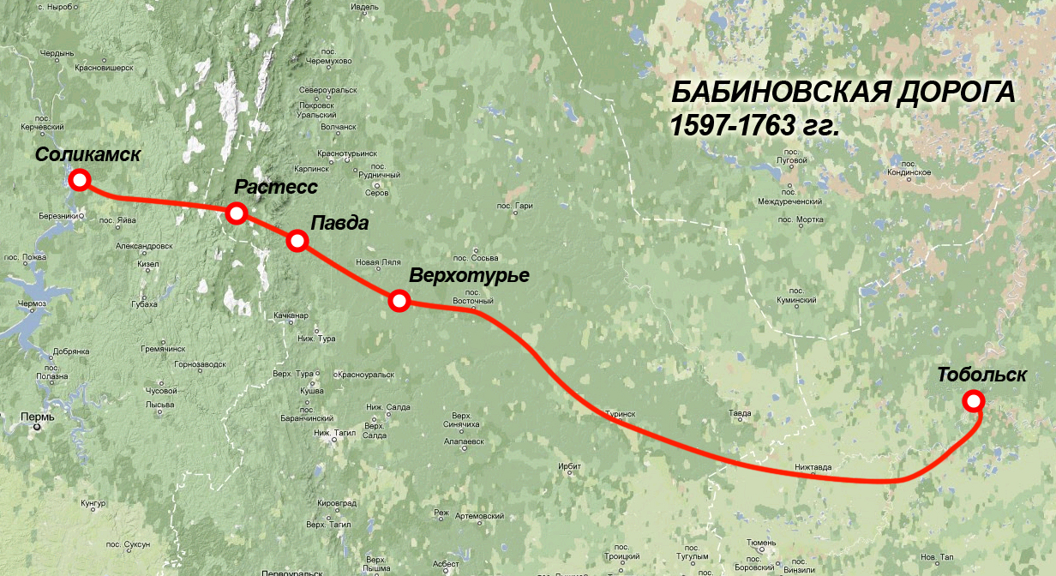
Артемий Сафронович Бабинов родился в селе Верхняя Усолка

Slide 19
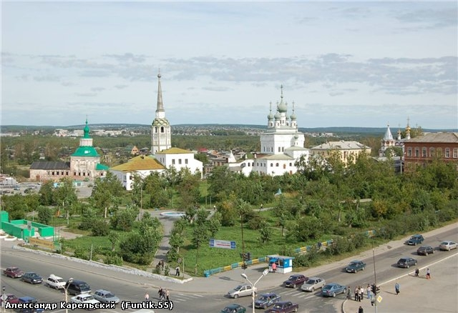
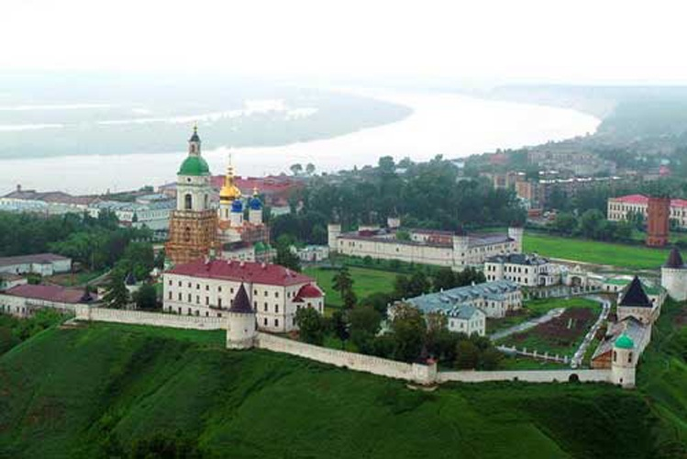
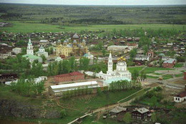
Бабинова Дорога 200 лет связывала Сибирь и Центральную Россию
Г.Соликамск
Г. Тобольск
Г. Верхотурье

Slide 20
Продвижение русских в Зауралье в конце XVI века
1586 г. – создание Тюменского острога
1587 г. – создание Тобольска
1589 г. – основание Лозьвинского городка
1593 г. – основан Пелым, Березов
1594 г. – основан Сургут, Тару
1595 г. – основан Обдорский городок
1595 – 1597 гг. проложена Бабинова дорога
1598 г. – основан г. Верхотурье, Нарымский городок
1600 г. – основан Туринский острог

Slide 21
Особенности населенных пунктов
СЛОБОДА – населенные пункты, жители которых наделялись льготами или «свободами»
Вокруг группировались деревни мелкие поселки (починки и заимки по2-3 двора)
В 17веке сформировалось 15 крупных слобод

Slide 22
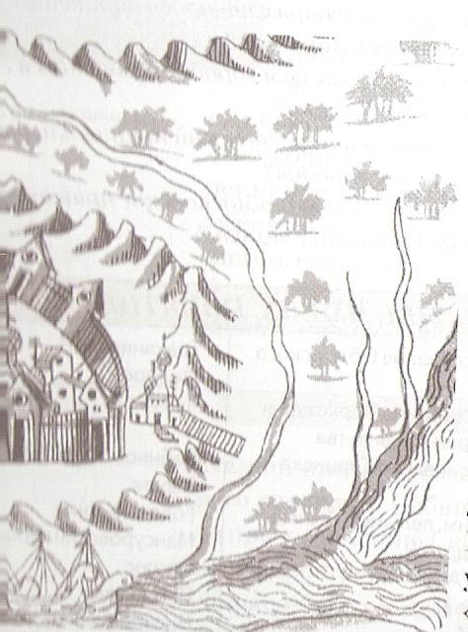
Тобольский острог

Slide 23
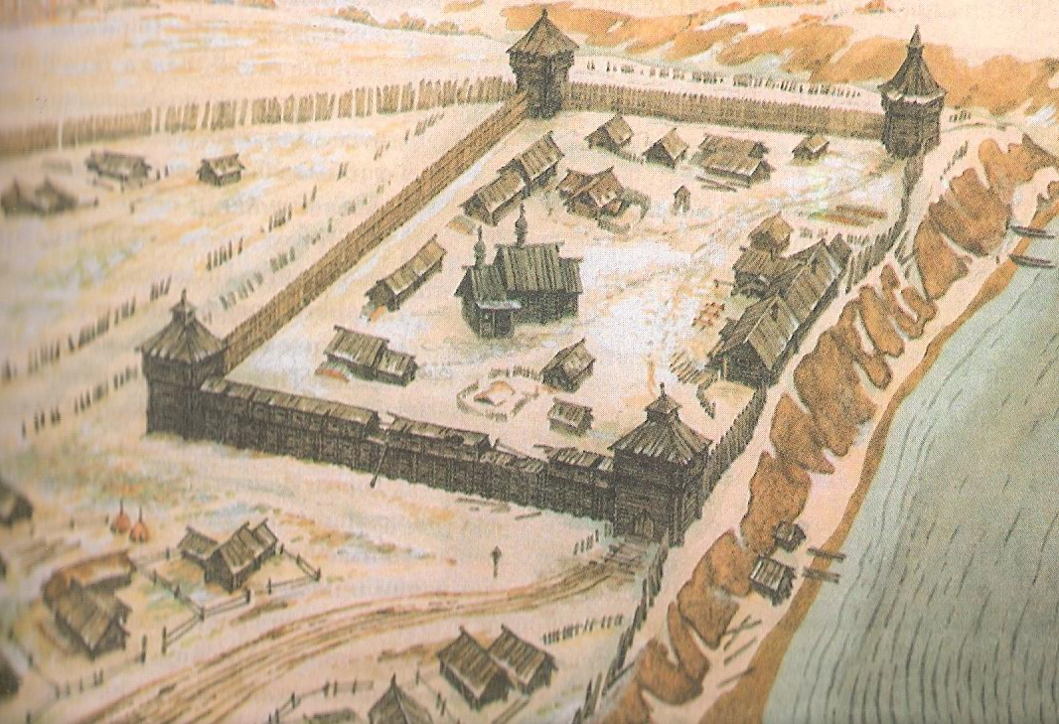
Город Березов

Slide 24
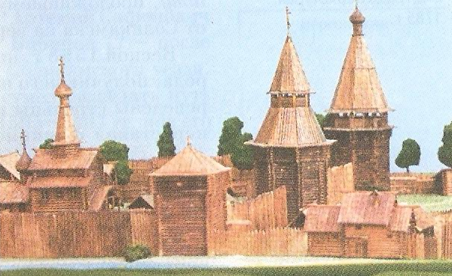
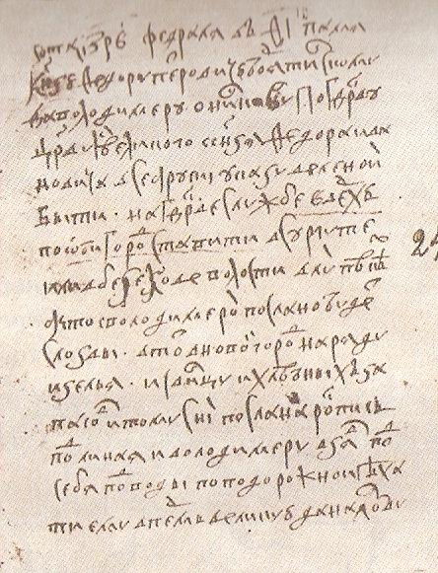
Город Сургут

Slide 25
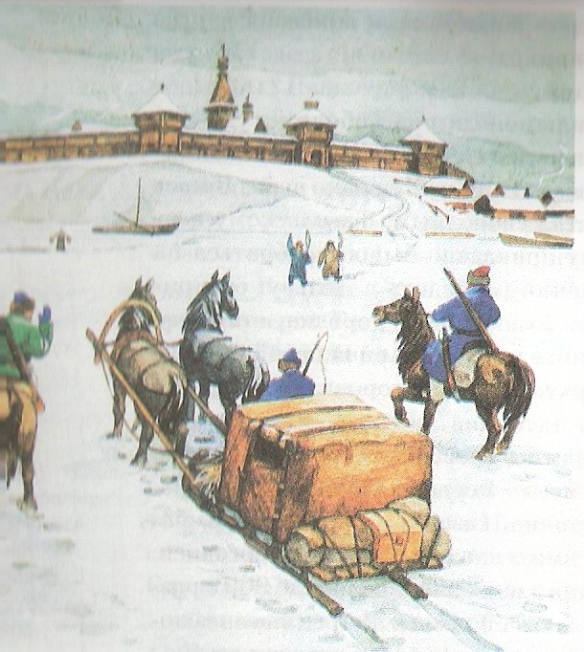
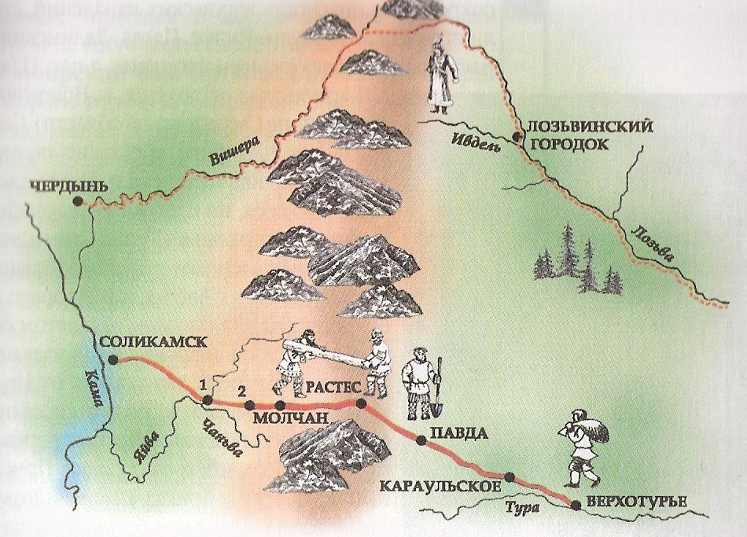

Slide 26
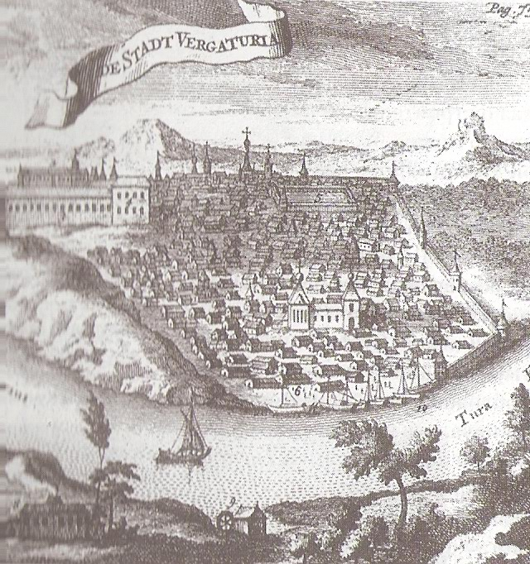
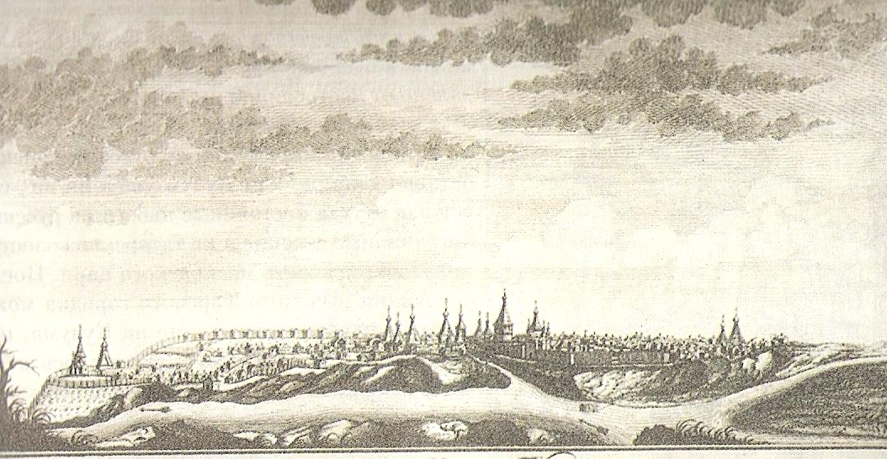
Верхотурье
Туринск

